Slide 1
PLANNING DU STAGE ACADEMIQUE FPC
DU 20 ET 21 MARS 2014
HANDICAP-EPS ADAPTE-
JOUR 1
9h-9h30 Accueil stagiaires au Collège Biguglia
9h30-10h30 Présentation des intervenants et du contenu du stage
Tour de table des attentes
10h30-12h Place du handicap dans les EPLE en Corse
-Structures, personnels, PAI, PPS,ESS…
Personnes ressources au sein des EPLE (collèges , lycées et Erea, Ime)
Information équipe
- Chemins de l’élève en situation de handicap à l’EN (rôle du projet établissement)
(Liaison cm2-6eme, RASED pour les élèves de Clis, Sessad, enseignant référent, compte rendu ESS)
-L’ECOLE un espace d’accueil pour tous avec la même porte d’entrée mais pas le même bagage :
Les différents handicaps (autisme, dyslexie, dyspraxie, autisme, trisomie 21,hémiplégie)
12-13h30 Pause méridienne
13h30-16h00 Intervention du médecin scolaire Mme Viard sur la politique actuelle du handicap en Corse, décryptage du certificat médical d’inaptitude en EPS, les épreuves adaptées en collège et lycée
16-16h30 Questions - réponses

Slide 2
PLANNING DU STAGE ACADEMIQUE FPC
DU 20 ET 21 MARS 2014
HANDICAP-EPS ADAPTE-
JOUR 2
9h-9h30 Accueil stagiaires
9h30 – 11h Adaptation EPS (exemples APSA, outils aménagés, numériques, ateliers bien être pour estime de soi, rotations enseignants…)
Modélisation sur une fiche support
Construction de fiches adaptées en commun
Travail par ateliers et mise en commun
11h-12h00 Tutorats élèves
(Projet établissement, cas précis, aval de la famille, bénéfice réciproque)
12h30-13h30 Pause méridienne
13h30-16h00 Intervention Jérôme de l’IMPRO Borgo (éducateur spécialisé , sport)
Paroles communes
16h-16h30 Evaluation du stage
Fin du stage 16h30

Slide 3
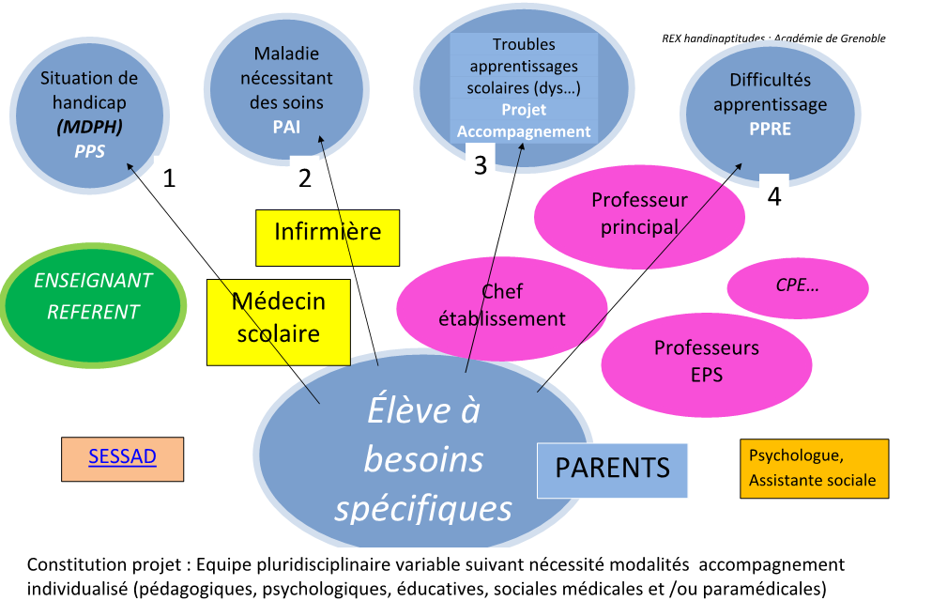
Élèves à besoins spécifiques

Slide 4
Sigles | Définition | Commentaires
2CA -SH | Certificat complémentaire pour les enseignements adaptés et la scolarisation des élèves en situation de handicap. | Il s’agit d’une certification pour l’A I S proposée aux enseignants du secondaire.
AIS | Adaptation et Intégration scolaire. | Appellation officielle de l’enseignement spécialisé.
AVS | Auxiliaire de vie scolaire. | Assistants d’éducation remplissant une mission d’intégration scolaire.
CAPSAIS | Certificat d’aptitude aux actions pédagogiques spécialisées d’adaptation et d’intégration scolaires. | Certification des enseignants spécialisés de 1988 à 2004. Il est désormais remplacé par le CAPA-SH.
CAPA-SH | Certificat d’aptitude professionnelle pour les aides spécialisés, les enseignements adaptés et la scolarisation des élèves en situation de handicap. | Il est réservé aux enseignants du primaire
CCSD | Commission de circonscription de l’enseignement du second degré. | Commission chargée de l’orientation des enfants ou adolescents handicapés dans l’enseignement secondaire. (remplacées par la CDAPH) (CCPE pour le primaire.)
CDAPH |  | nouvelle loi de 2005
CFG | Certificat de formation généralisé.
CLIS | Classe d’intégration scolaire | -CLIS 1 pour des enfants présentant des troubles des fonctions cognitives -CLIS 2 pour des élèves présentant une déficience auditive grave ou une surdité -CLIS 3 pour des enfants ayant une déficience visuelle grave ou présentant une cécité -CLIS 4 pour des élèves ayant une déficience motrice.
EREA | Etablissement régional d’enseignement adapté | Etablissements scolaires adaptés accueillant des jeunes en grande difficulté scolaire et/ou ayant un handicap.
IENAIS | Inspecteur de l’éducation nationale chargé de l’adaptation et de l’intégration scolaire | Ses missions sont départementales dans le cadre des compétences des inspections académiques.
IME | Institut médico-éducatif | Ils accueillent des jeunes déficients mentaux. L’appellation IME regroupe dorénavant les anciens I.M.Pédagogiques (pour enfants) et les I.M.Professionnels.
MDPH | Maison départementale des personnes handicapées | nouvelle loi de 2005
PAI | Projet d’accueil individualisé | Protocole qui permet d’organiser l’accueil d’enfants malades dans les établissements scolaires.
PIIS | Projet individuel d’intégration scolaire. | Il est désormais remplacé par le PPS (projet personnalisé de scolarisation.)
PPI | Projet pédagogique individualisé
S3AIS | Service d’aide et d’appui à l’adaptation et l’intégration scolaire
SEGPA | Section d’enseignement général et professionnel adapté. | Structures proposées à des jeunes en difficulté scolaire au sein de collèges ordinaires.
SESSAD | Service d’éducation spécialisée et de soin à domicile
ULIS | Unité locale d’inclusion scolaire | Structures créées dans certains collèges pour accueillir et intégrer des préadolescents ou des adolescents de 11 à 16 ans présentant des handicaps de différentes natures

Slide 5
Glossaire des établissements
Le secteur médico-social comprend une diversité d’établissement réparti en fonction de l’âge et des difficultés des personnes.
Etablissements pour enfants déficients
S.E.S.S.A.D (Service d’éducation spéciale et de soins à domicile) : Ce terme générique désigne les services d’accompagnement des enfants handicapés en milieu ordinaire et / ou spécialisé.
C.A.M.S.P (Centre d’action médico-sociale précoce) : Ils accueillent les enfants de zéro à six ans et leur famille. Ils réalisent principalement trois missions : le dépistage précoce du handicap, la cure ambulatoire et la rééducation de l’enfant, l’accompagnement de ses proches.
C.M.P.P (Centre médico-psycho-pédagogique) : Ce sont des centres qui ont une activité de diagnostic et de traitement en cure ambulatoire des enfants de 3 à 18 ans (ou 20 ans selon les cas) dont les difficultés sont liées à des troubles psychologiques, des troubles des apprentissages ou des troubles du développement. Ils proposent une prise en charge médico-psychologique, des rééducations psychothérapeutiques ou psycho-pédagogiques sous autorité médicale. Ils favorisent le maintien de l’enfant ou de l’adolescent dans un milieu familial, scolaire et social.
I.M.E : L’Institut médico-éducatif est le terme générique qui permet de regrouper plusieurs catégories de structures qui fonctionnent en internat, en externat, en semi-internat ou en accueil temporaire. Ils proposent une prise en charge éducative, thérapeutique et pédagogique qui favorise le développement de l’enfant ou de l’adolescent, l’acquisition de l’autonomie, les apprentissages scolaires ou pré-professionnels. Autant que possible l’intégration scolaire en milieu ordinaire est recherchée en complément de l’accueil en IME
I.E.M : Les Instituts d'Éducation Motrice (IEM) relèvent de l’annexe XXIV bis, et assurent la prise en charge des enfants ou adolescents présentant une déficience motrice nécessitant des moyens particuliers pour assurer un suivi médical, une éducation adaptée et une formation générale et professionnelle et permettre ainsi de réaliser une intégration familiale, scolaire, sociale et professionnelle. La prise en charge se déroule en internat, en semi-internat, en externat, ou en accueil temporaire.
Etablissements pour polyhandicapés : Ils accueillent des enfants qui souffrent d'un polyhandicap (association d'une déficience mentale grave à une déficience motrice importante) entraînant une réduction notable de leur autonomie.
L'accueil se fait en internat, en semi-internat, en externat ou en accueil temporaire. Les enfants sourds et aveugles sont considérés comme plurihandicapés et sont accueillis en institut pour déficients sensoriels (établissements pour enfants et adolescents déficients visuels ou déficients auditifs).
I.T.E.P : Institut thérapeutique, éducatif et pédagogique, appelés encore récemment Institut de Rééducation (IR) ils mettent en œuvre le projet pédagogique éducatif et thérapeutique de jeunes souffrant de difficultés psychologiques dont l'expression, notamment l'intensité des troubles du comportement, perturbent la socialisation et l'accès aux apprentissages. L'ITEP fonctionne en internat, en semi-internat ou en externat. Un enseignement est dispensé soit dans l'établissement par des enseignants spécialisés, soit en intégration dans des classes (ordinaires ou spécialisées) d'établissements scolaires proches. Un accompagnement adapté favorise le maintien du lien avec le milieu familial et social, et privilégie à ce titre l'intégration en milieu scolaire ordinaire ou adapté.
Institut d'éducation sensorielle : Il s'agit d'établissements d'éducation spécialisés accueillant des enfants déficients auditifs, ou déficients visuels, ou les deux. La prise en charge se fait en internat, en semi-internat ou en externat.
C.A.F.S : Centre d’accueil familial spécialisé pour adultes. Le CAFS est exclusivement rattaché à un établissement médico-social. L'accueil en famille est un dispositif d'accueil complémentaire mis à la disposition des enfants ou adolescents, leur proposant un environnement psychologique, éducatif et affectif autre que celui de leur propre entourage.

Slide 6
Qu'est-ce que l'équipe de suivi de scolarisation (ESS) ?
Mission
La mission de l'équipe de suivi de la scolarisation est de faciliter la mise en œuvre et d'assurer le suivi du projet personnalisé de scolarisation. Elle exerce une fonction de veille sur le déroulement du parcours scolaire de l'élève handicapé afin de s'assurer :
-que l'élève bénéficie des accompagnements particuliers que sa situation nécessite : accompagnements pédagogiques, éducatifs, thérapeutiques ou rééducatifs, aides techniques et humaines...
-que ce parcours scolaire lui permet de réaliser, à son propre rythme si celui-ci est différent des autres élèves, des apprentissages scolaires en référence à des contenus d'enseignement prévus par les programmes en vigueur à l'école, au collège ou au lycée.
Organisation
L'équipe de suivi de la scolarisation est réunie par l'enseignant référent en tant que de besoin mais au moins une fois par an. Celui-ci prévoit, à chaque fois que c'est possible, que les réunions se tiennent dans l'établissement scolaire de référence de l'élève. Si le projet personnalisé de scolarisation de l'élève rend nécessaire le recours à un dispositif adapté qui l'empêche de fréquenter son établissement scolaire de référence, la réunion se tient dans le lieu où il reçoit un enseignement scolaire. L'enseignant référent veille à ce que les conditions de la réunion soient de nature à assurer la qualité et la confidentialité des échanges*, et à permettre à chacun de s'exprimer librement et sereinement. Il veille également à ce que les horaires de la réunion ne soient pas un obstacle à la participation des parents ou représentants légaux de l'élève, et qu'ils n'affectent pas la prise en charge des autres élèves du ou des autres enseignants concernés par la réunion.
Les membres de l'équipe de suivi de la scolarisation doivent satisfaire aux obligations induites par les articles 226-13 et 226-14 du Code Pénal relatifs à l'atteinte au secret professionnel dans le cadre pénal. Les membres fonctionnaires de cette équipe sont en outre tenus à l'obligation de discrétion professionnelle (article 26 de la loi n°83-634 du 13 juillet 1983).
Composition
L'ESS comprend nécessairement les parents ou représentants légaux de l'élève handicapé mineur ou l'élève handicapé majeur, ainsi que l'enseignant référent qui a en charge le suivi de son parcours scolaire.
Elle inclut également le ou les enseignants qui ont en charge sa scolarité, y compris les enseignants spécialisés exerçant au sein des établissements ou services de santé ou médico-sociaux, ainsi que les professionnels de l'éducation, de la santé (y compris du secteur libéral) ou des services sociaux qui concourent directement à la mise en œuvre du PPS. Les chefs d'établissement des établissements publics ou privés, les directeurs des établissements de santé ou médico-sociaux, les psychologues scolaires, les conseillers d'orientation-psychologues, ainsi que les personnels sociaux et de santé de l'éducation nationale font partie de l'ESS.
L'ESS ne peut valablement se réunir en l'absence des parents ou représentants légaux de l'élève handicapé, qui peuvent cependant se faire accompagner ou représenter.
circulaire n°2006-126 du 17 août 2006

Slide 7
L'enseignant référent
Tout élève handicapé est accompagné par un enseignant-référent qui va le suivre tout au long de son parcours scolaire.
Il est l'interlocuteur privilégié de l'enfant et de sa famille, que l'enfant soit scolarisé dans :
-un établissement scolaire ou une unité d'enseignement,
-suive une scolarité à domicile dans le même secteur
-suive une scolarité en milieu hospitalier.
Lors de la première inscription de l'élève, le directeur de l'école ou de l'établissement transmet aux parents les coordonnées de l'enseignant référent et facilite la prise de contact.
L'enseignant référent est l'acteur central des actions conduites en direction des élèves handicapés. Il intervient principalement après décision de la commission des droits et de l'autonomie (CDA). Il assure la meilleure mise en œuvre possible du projet personnalisé de scolarisation (PPS).
Il assure le lien entre la famille, l'établissement scolaire, l'équipe pluridisciplinaire de la MDPH. Il veille à réunir l'équipe de suivi de la scolarisation en tant que de besoin ou à la demande de l'élève ou de sa famille.
Il est ainsi l'interlocuteur de toutes les parties prenantes de ce projet : les équipes pédagogiques des établissements scolaires, des services ou établissements de santé et médico-sociaux, et les autres professionnels intervenant auprès de l'élève.
Lorsque l'équipe pluridisciplinaire de la maison départementale des personnes handicapées (MDPH) prévoit l'évolution du projet personnalisé de scolarisation vers une formation professionnelle, puis vers une insertion dans la vie active, l'enseignant favorise la meilleure transition possible.

Slide 8
Quel est le rôle de la MDPH ?
La maison départementale des personnes handicapées (MDPH) inclut l’accueil, l’information et l’accompagnement des personnes handicapées et de leur entourage. Elle a la tâche de réceptionner les dossiers et les demandes d’aides.
Au sein de la MDPH, on trouve la Commission des droits et de l’autonomie des personnes handicapées (CDAPH). C’est elle qui a la responsabilité de prendre en compte toutes les décisions relatives aux droits des personnes handicapées, notamment par rapport à l’évaluation de l’incapacité et la reconnaissance de la qualité du travailleur handicapé.

Slide 9
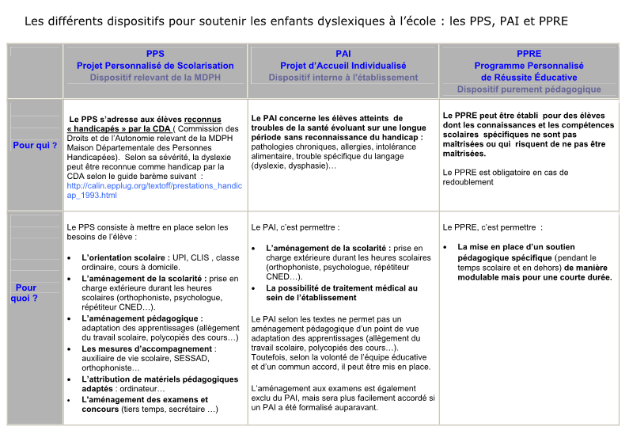

Slide 10
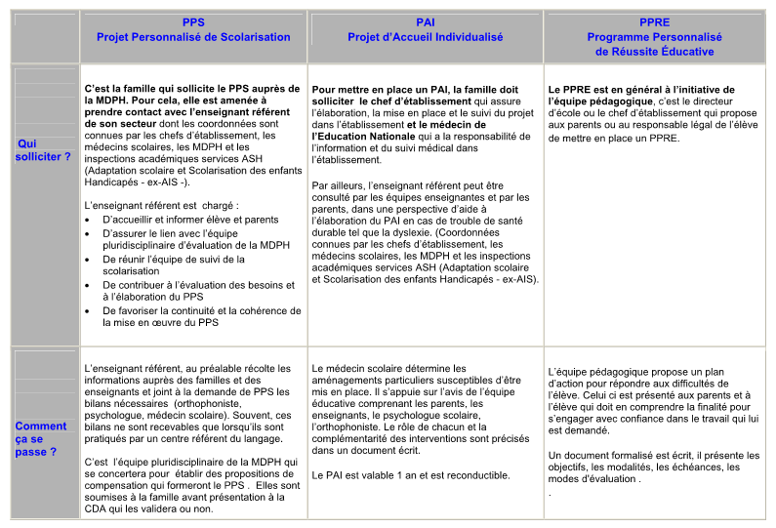

Slide 11
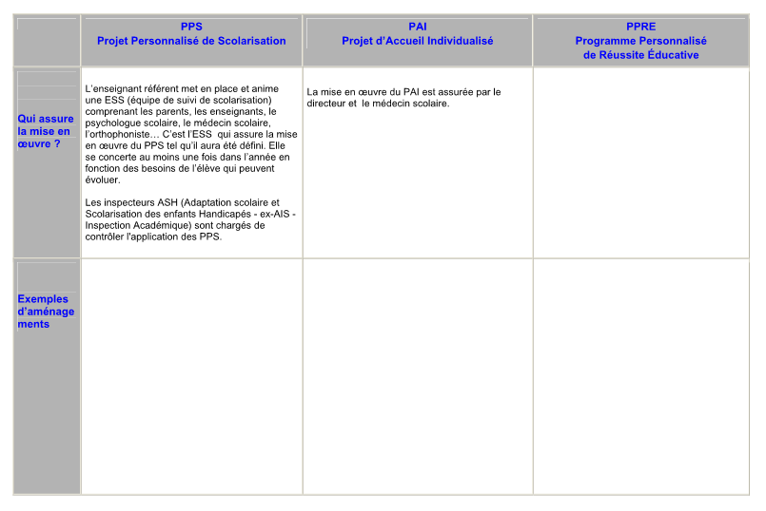

Slide 12
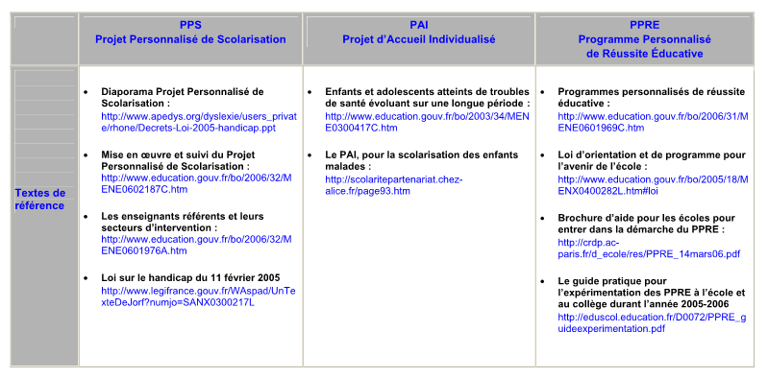

Slide 13
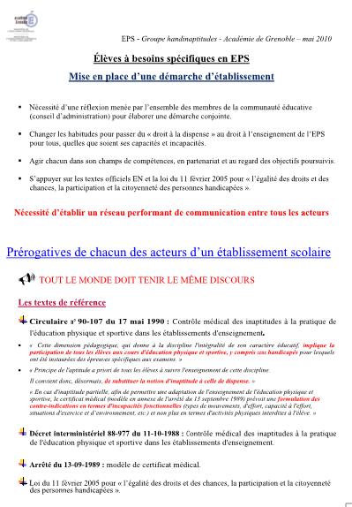

Slide 14
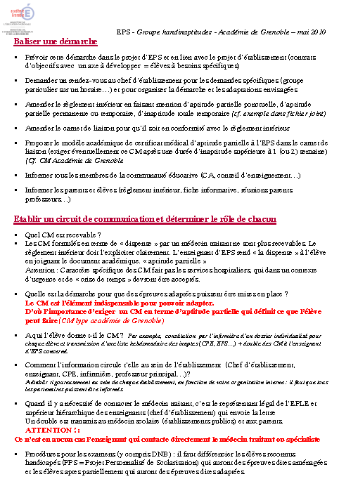

Slide 15
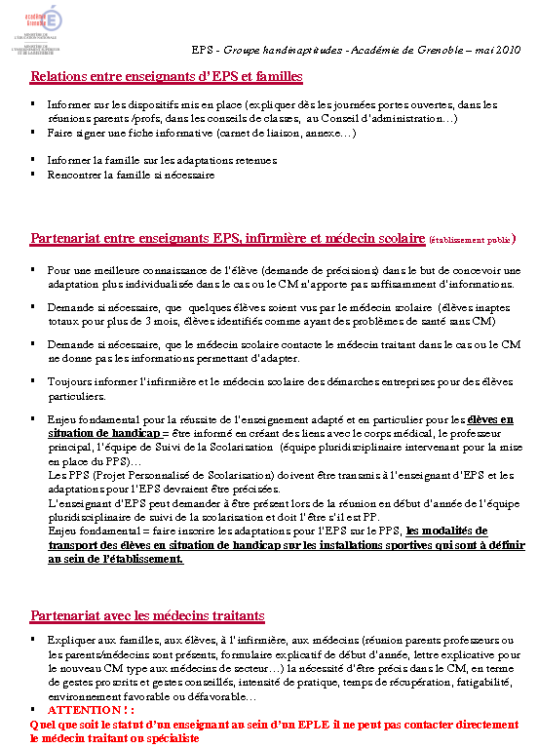

Slide 16
Comment inscrire un enfant en situation de handicap à l'école, au collège ou au lycée ?
Comme pour n'importe quel enfant, il faut s'adresser à l'établissement du quartier.
À l'école maternelle ou élémentaire, c'est normalement le maire de la commune qui reçoit les inscriptions. Cependant, dans les faits, c'est le plus souvent le directeur de l'école qui reçoit les demandes des familles.
Pour le second degré, c'est au chef d'établissement (le principal du collège ou le proviseur du lycée) qu'il faut s'adresser.
Lors de la première scolarisation, le plus souvent en école maternelle, avant toute évaluation des besoins en situation scolaire par l'équipe de suivi de la scolarisation et avant toute décision de la commission des droits et de l'autonomie, l'élève en situation de handicap est accueilli dans les mêmes conditions que les autres élèves sous réserve des aménagements spécifiques nécessaires.
Deux cas de figure peuvent alors se présenter :
Saisine de la MDPH par la famille
La famille a saisi la maison départementale des personnes handicapées (MDPH), préalablement à l'inscription, les besoins de l'enfant hors de toute situation scolaire ont été évalués, un plan de compensation initial sans projet personnalisé de scolarisation (PPS) existe et l'école en a été informée.
L'équipe éducative est réunie par anticipation, dès après l'inscription en mairie et avant la fin de l'année scolaire qui précède l'entrée à l'école de l'enfant. L'objet de cette réunion est de concevoir les éléments précurseurs d'un projet personnalisé de scolarisation, puis de les communiquer à l'équipe pluridisciplinaire de la MDPH par l'intermédiaire de l'enseignant référent, afin que celle-ci puisse les valider ou les amender, de sorte que le projet personnalisé de scolarisation soit mis en œuvre dès la rentrée scolaire.
À l'issue d'une période initialement convenue, l'équipe de suivi de la scolarisation pourra proposer la pérennisation du PPS ou suggérer des évolutions.
Aucune démarche n'a été entreprise avant la rentrée scolaire
L'équipe éducative est réunie par le directeur de l'école dès lors que lui est signalée une situation préoccupante méritant un examen approfondi. L'équipe éducative procède de la même façon que dans le cas A.
Le directeur de l'école communique aux parents les coordonnées de l'enseignant référent et les informe du rôle que celui-ci est appelé à jouer. De même, il informe sans délai l'enseignant référent qui entre alors en contact avec les parents et se met à leur disposition en vue de les accompagner, si besoin est, dans la saisine de la maison départementale des personnes handicapées.
Les parents ou les responsables légaux sont informés par écrit du fait que l'équipe éducative souhaite qu'un projet personnalisé de scolarisation soit élaboré.

Slide 17
Beaucoup d’enseignants sont réellement désireux d'aider des enfants auxquels ils voudraient bien enfin comprendre quelque chose.
Le pari c'est de dépasser l'incompréhension mutuelle.
Comprendre permet d'aider efficacement et d'accompagner.
Cela en vaut la peine.
A l'origine se trouve une déficience, c'est-à-dire la perte ou l'altération d'une fonction anatomique, physiologique ou psychologique. Elle peut être mentale, sensorielle, motrice. Elle est soit d'origine génétique ou accidentelle. On se situe sur le plan des organes et des fonctions. Cette déficience va entraîner une incapacité, le fait de ne pouvoir réaliser telle ou telle chose. On est ici dans le domaine des activités intentionnelles de la personne. L'incapacité engendre, dans celui des rôles sociaux, un ou des désavantages. Autrement dit elle met la personne dans une situation de difficulté, d'iniquité. Le handicap est donc à distinguer de la déficience. Il est en fait la conséquence de l'incapacité qu'elle entraîne et de ses répercussions sur le vécu de la personne et plus particulièrement sur son rapport aux autres et au monde.
Les dys
Quand on naît DYS on reste DYS toute sa vie. Mais ces enfants DYS courageux et attachants, sont pleins de ressources. Beaucoup seront des adultes enthousiastes et dynamiques, il faut donc tenir compte de leur pathologie DYS le plus précocement possible.
Il faut différencier les DYS qui alertent par des signes précoces habituellement signalés (par exemple les troubles du langage : dyslexie) et les DYS plus rarement évoquées car les signes qui pourraient alerter incitent plutôt à évoquer un dysfonctionnement psychologique ou psycho dynamique de l'enfant dans son milieu (maladresse considérée comme bizarrerie...dyspraxie)
Beaucoup d’enfants DYS sont perdus, mal organisés, très peu sûrs d'eux-mêmes, ils ont besoin d'aide mais surtout d'étayage, de réassurance, de reformulation, d'un séquençage des activités... et tout cela ne va pas dans le sens de cette toujours exigée « autonomie de l'enfant » !
L'enfant qui ne peut pas a besoin d'aide pour apprendre à pouvoir ! Avec l’aide humaine, il va apprendre comment faire avec ce qu’il est, comment contourner ses difficultés, faire autrement…
Lorsqu'il aura automatisé tout cela, lorsqu'il aura pris confiance en lui, alors on pourra discuter de son autonomisation en classe

Slide 18
Il est très important de savoir que l'erreur est presque toujours incomprise par l'enfant car jugée "bête", "illogique". Elle sera psychologiquement tellement gênante que l'élève la mettra au rebut" sans chercher à la comprendre, donc sans possibilité de lutter contre elle.
Chez les enseignants, elle entraîne souvent un jugement peu favorable ; chez les parents, il y a en plus de la colère et de l'angoisse ; chez les copains, de la moquerie et chez le dyslexique un profond sentiment de dévalorisation.
N'oublions pas que la plupart des dyslexiques subissent leur trouble, sans le comprendre, et se rejettent, acceptant le jugement de "nul" porté par l'extérieur. Il n'y aura aucune argumentation possible puisqu'il y aura une méconnaissance totale de ce qui a provoqué les erreurs.
Tout enfant DYS, quelle que soit cette DYS, est toujours plus ou moins en souffrance en classe. On doit donc doper ce qui va bien et favoriser la scolarité pour ce qui va moins bien.
Ainsi on se donnera la possibilité de valoriser l’enfant, de restaurer sa confiance en lui… et en l’adulte !
Tenir compte surtout des secteurs préservés :
Un échec peut être sanctionné par une note en rapport, à condition que l’on se soit donné les moyens de mettre l’enfant en situation de réussir : adaptations, contournements…
Il ne s'agit pas de faire preuve d'une bienveillance exagérée vis-à-vis des enfants DYS. Il n'y a aucune raison qu'ils bénéficient d'un traitement de faveur pour leur notation au contraire, il est important de pouvoir valider quelles sont leurs connaissances et quelles sont leurs performances par rapport aux enfants d'une même tranche d'âge. Mais, pour que cette notation soit juste, il est indispensable que les enseignants adaptent précisément leur pédagogie et le contrôle des connaissances à la pathologie de ces enfants
Passant de l'incompréhension à la compréhension mutuelle, les appréciations qui accompagneront les notes seront alors justifiées et motivées, elles apprécieront les efforts, l’investissement d'un enfant compris, pour lequel on essaye dans toute la mesure du possible de faciliter la scolarité en rapport avec ses difficultés spécifiques. Elles peuvent aussi qualifier les progrès.
Beaucoup d’enfants DYS sont perdus, mal organisés, très peu sûrs d'eux-mêmes, ils ont besoin d'aide mais surtout d'étayage, de réassurance, de reformulation, d'un séquençage des activités... et tout cela ne va pas dans le sens de cette toujours exigée « autonomie de l'enfant » !
L'enfant qui ne peut pas a besoin d'aide pour apprendre à pouvoir ! Avec l’aide humaine, il va apprendre comment faire avec ce qu’il est, comment contourner ses difficultés, faire autrement…
Lorsqu'il aura automatisé tout cela, lorsqu'il aura pris confiance en lui, alors on pourra discuter de son autonomisation en classe

Slide 19
La dyslexie
C’est un trouble d'apprentissage spécifique d’origine neurobiologique. Elle se caractérise par des difficultés à reconnaître les mots lors de la lecture, ce qui entraîne des inexactitudes dans la restitution de la lecture et/ou un manque de fluidité. Ce déficit de décodage entraîne une difficulté de compréhension des textes lus.
La dyslexie n’est pas le résultat d’un manque de motivation, d’anomalies sensorielles, les élèves ayant des capacités intellectuelles normales.
Le profil des enfants dyslexiques varie en fonction de la présence ou non de troubles associés.
Le dyslexique est un élève qui va devoir, sans arrêt, compenser, parfois à son insu, parfois en recherchant activement des moyens, afin d'avoir le même rendement que les autres élèves. La rééducation orthophonique sera sa principale "arme", mais il devra, lui aussi, mener son propre combat.
Les troubles associés du langage oral et écrit pourront le perturber dans toutes les activités scolaires et pas seulement en français.

Slide 20
Conséquences sur la vie quotidienne et scolaire
Difficultés en général | Difficultés en EPS | Les points forts
- Lenteur dans la lecture - Difficulté de compréhension des énoncés longs - Difficulté à intégrer un vocabulaire nouveau, des mots longs - Difficulté à discriminer les informations : mauvaise capacité de hiérarchisation: - Problème de mémorisation | - La mémoire de travail est rapidement saturée : retenir les consignes orales, le n° d’atelier, ce qu’il faut faire, la durée, les partenaires,… - Problème de mémorisation des termes techniques, du nouveau vocabulaire : comment retenir le terme ischio-jambiers ? - Problème de la multi-tâche: difficulté de le faire arbitrer car il doit voir la faute, la siffler et l’expliquer donc lenteur parfois dans l’expression orale | - Peut avoir un bon niveau de réflexion - Peut être capable d'élaborer des stratégies pertinentes et personnelles comme élaborer d’autres manières de faire pour réussir, par ex en fonctionnant par association d’images ou en s’exprimant par le mime - Apprend bien à travers l’observation, l’expérimentation - Progresse rapidement dès qu’il comprend ce qu’il lui est demandé
- Grande distractibilité: manque d'attention et de concentration. - Fatigabilité | - Se concentrer dans un environnement bruyant ou qui « bouge » : parce qu'il y a plusieurs cours en même temps dans une même salle ou au stade, parce que l’environnement résonne (salle de sports co ou piscine) - Se concentrer sur la durée du cours = fatigabilité : les efforts à fournir lors de la prise d’informations écrites ou orales entraînent un « décrochage »
- Mésestime de soi | - Élève qui peut être passif ou agressif en fonction des profils d’enfants - Parfois des difficultés avec son corps, parfois peu débrouillard. Ce n’est pas différent d’un autre élève qui serait mal à l’aise avec son corps mais pour le dys cela se cumule avec d’éventuels échecs dans d’autres matières. | - Créatif, curieux, sensible - Tenace dans l’effort, habitué à travailler dans la difficulté - Souvent persévérant quand il est en situation de réussite - Parfois l’EPS est une compensation du handicap = TB - Peut être un bon leader.
- A besoin d'une prise en charge orthophonique.
 | - Problèmes d'orientation spatiale et/ou temporelle: latéralisation droite gauche, difficulté à s'orienter sur un plan en course d’orientation - Problème d’orientation du regard= motricité oculaire - Lenteur parfois dans la réponse motrice si la consigne n’est pas comprise | - Habileté visuo-spatiale en 3D
- Manque de vocabulaire | - Exprimer oralement des idées : difficulté à mettre des mots sur ses sensations, à exprimer fidèlement ce qu’il pense
 |  | - Peut être habile physiquement
 |  | - Peut être très respectueux des règles de l'activité

Slide 21
Mesures à privilégier
Au niveau des capacités:
- Donner une part importante aux actions motrices élémentaires comme se déplacer, s’équilibrer, lancer, rattraper, porter, manipuler…au travers d'exercices "rituels", répétés qui permettront progressivement l'accès aux activités comme les sports collectifs, la gymnastique…
- Favoriser un découpage séquentiel de l’activité pour étayer l’enfant dans son organisation et son raisonnement.
- Privilégier les énoncés courts avec appui de l’image et verbalisation précise, progressive par étapes car l’oral est le seul point d’appui.
- Donner des temps de pause réflexive pour amener l’élève à réfléchir sur ce qu’il vient de faire et lui permettre de systématiser des stratégies utilisables dans différents contextes, par ex : après l'action, l'interroger sur qu'est ce qu’il a fait pour réussir? Pourquoi a-t-il réussi cette fois plutôt que précédemment?
- Eviter les «doubles-tâches» : simplifier les situations au démarrage pour qu’il s’approprie ce qui leur est demandé sans avoir à gérer d’autres « distractions »...
- Entraîner la mémoire de travail : ex : lors de l’échauffement, lui demander de retenir 1, puis 2 puis 3 exercices
- Travailler sur l'attention, la concentration
- Favoriser la variété des supports dans les explications: orale, dessin, démonstration
Au niveau de la prise d’information :
- sur l'environnement, qui peut être fixe (ex: piste du stade balisé) ou mouvant (ex: sports collectifs) :
chercher les distracteurs qui empêchent l’élève de sélectionner les bonnes informations
aménager l’environnement : matérialiser, structurer, baliser l’espace pour lui permettre de gagner du temps, en focalisant son attention sur des repères visuels clairs (par ex. en demi-fond, code couleur pour les plots, maillots de couleurs pour les groupes de VMA).
- sur le travail à faire: faciliter le repérage en travaillant sur des fiches sur lesquelles sont expliqués et dessinés les situations d'apprentissage, le matériel, les consignes, le but, les critères de réussite…
Il faut organiser ces fiches tout au long du cursus pour que l’élève repère rapidement et avec de plus en plus de facilité ce qu’il doit faire afin de gagner en autonomie.
- sur/de soi même: mettre en place un bilan en fin de séance ou/et au début de la séance suivante pour l’amener à s’interroger sur les sensations ressenties (facile, difficile, épuisé en course par ex), et sur son attitude/comportement selon son implication dans l'activité (calme, attention/concentration)
Au niveau attitude:
- Valoriser les points forts de l’élève : originalité, sensibilité et créativité

Slide 22
La dyspraxie
C'est certainement dans le domaine du sport que les interrogations et les étonnements sont les plus importantes et que les paradoxes apparents sont les plus spectaculaires.
Un enfant peut ne pas savoir boutonner un bouton et jouer au tennis de table.
Un autre peut ne pas savoir tracer une lettre et jouer au tennis avec un bon niveau de réussite.
Au delà de ce qui peut apparaître comme des bizarreries assez anecdotiques, on note malgré tout que l'immense majorité des enfants souffrant de dyspraxie présente une grande maladresse motrice : ce sont des enfants patauds, balourds, maladroits de leur corps et encore plus avec certains instruments (raquettes, balles...).
Le bilan psychomoteur confirme cette impression en mettant en évidence :
- Des anomalies toniques de régulation posturale
- Les équilibres statiques et dynamiques compromis
- La coordination gestuelle œil -main déficitaire
- Le schéma corporel médiocre
- Piètre capacité à reproduire des gestes
- Traitements spatiaux mal gérés.

Slide 23
II Portrait robot d'un enfant dyspraxique - Les gestes sont maladroits et lents: c'est souvent la composante spatiale de l'organisation gestuelle du geste qui est perturbée. - La réalisation des gestes est fluctuante d'un essai sur l'autre, allant de la réussite occasionnelle et non reproductible à toutes formes d'échecs. - L'enfant progresse avec le temps (l'entrainement, les rééducations), mais il ne normalise jamais sa performance. En particulier, le geste ne s'automatise jamais nécessitant toujours un contrôle volontaire extrêmement coûteux sur le plan attentionnel, générant une fatigue anormale, souvent méconnue. Cela fait dire souvent de lui qu’il est un eternel débutant. - Les sensations (de chaud, de froid, de douleur...) peuvent être amoindries. -L'élève court de façon désordonnée, n'arrive pas à coordonner les bras et jambes quand il nage, a parfois du mal à marcher surtout en terrain accidenté (forêt, montagne, sable...). - Il lui arrive très souvent de se cogner, de se prendre les pieds dans nombres d'obstacles, de trébucher et tomber plus que de coutume: Prévoir une trousse de secours avec des pansements!!! - Peuvent se rencontrer également des problèmes de tonus musculaire en trop ou pas assez. - L'élève ajuste très mal les gestes nécessaires pour envoyer ou attraper un ballon. - Des problèmes d'équilibre qui poseront des problèmes en natation, en vélo. - Il gère difficilement 2 informations en même temps - Des problèmes de concentration Socialement : Il peut avoir des attitudes inhabituelles, parfois étonnantes voire dérangeantes. Par exemple, quand il se concentre sur une tâche, il ne peut s'empêcher de faire des mouvements parasites: il ouvre la bouche, grimace, tire la langue, tripote un objet, bouge les jambes... ce qui est parfois perçu comme «bizarre», «dérangeant » ou «énervant». Il s'agit en fait de mouvements involontaires, donc peu contrôlables, qu'il est en vain d'essayer de «réprimer». Il doit savoir ce qu'il faut dire, quand le dire (il coupe fréquemment la parole). Il doit écouter, regarder les autres, décoder le langage non verbal, supporter l'agitation et le bruit, respecter les distances entre les personnes. Cela lui demande tant d'efforts que, fatigué, il peut éprouver le besoin de se mettre en retrait, de s'isoler. Il peut parler trop fort ou s'exprimer avec beaucoup d'enthousiaste: certains battent des bras quand ils sont excités. Il touche quelquefois son interlocuteur.

Slide 24
D’une manière générale en EPS
PROBLEMES RENCONTRES | ADAPTATIONS ENVISAGEABLES
-Malgré une expérience ou un apprentissage comparable à ceux de leurs pairs, ces enfants ne peuvent pas faire certaines acquisitions. Ce n'est donc ni la qualité, ni l'intensité de l'entrainement, ni la méthode pédagogique, ni les efforts, ni la bonne volonté de l'enfant qui sont en cause, mais bien son aptitude, ses capacités cérébrales (neuro-développementales) à développer cette performance-là... -Poursuivre les entrainements habituels ne consisterait alors qu'à proposer, sans cesse et sans fin, « toujours plus de la même chose qui ne marche pas ». - L’élève est dans le faire immédiat . Il a peu, voire pas de projet d’action . Les compétences «se mettre en projet, se connaître » sont très difficiles. | Pour faciliter l’apprentissage d’un geste: - Eviter la démonstration et l'imitation -Passer par le langage en décomposant le mouvement, verbaliser clairement chaque étape et en utilisant un langage précis. -Décomposer clairement le geste en étape successive ( aucune superposition possible) - Possibilité d'utiliser des comptines qui décrivent précisément la succession des étapes à réaliser. -Contourner, adapter voire éviter certains gestes. -Baliser l’espace de matériel de couleur et utiliser ce même code sur lui exemple : Droite = vert = pied droit = plot vert d’impulsion… - Adaptation de l’évaluation : Diminuer la part de la maitrise d’exécution

Slide 25
Dans les vestiaires
PROBLEMES RENCONTRES | ADAPTATIONS ENVISAGEABLES
-L'habillage peut être difficile: mettre ses vêtements à l'endroit, fermer boutons et fermeture éclaires, faire les lacets. Il a du mal à retrouver ses affaires, à ranger, à s'organiser. -Les moqueries dans les vestiaires peuvent être source de problèmes. | - Proposer à l'élève de venir en tenue et d'apporter un tee-shirt de rechange. -Venir avec des chaussures à scratch -Porter des vêtements faciles à enfiler sans agrafes, ni boutons - Mettre une étiquette à l'intérieur du vêtement marquant le dos - Laisser à l'élève plus de temps que les autres pour se changer
Les activités de combat
PROBLEMES RENCONTRES | ADAPTATIONS ENVISAGEABLES
-Gestion de l’énergie( explosive non contrôlée) -Gestion de l’émotion -Appréciation des distances / adversaire -Risque de blessure de son adversaire - Pas de projet d’action, d’anticipation | -Choix d’un adversaire plus fort avec une plus grande maitrise - Verbaliser les étapes -Décomposer le mouvement

Slide 26
Les jeux sportifs collectifs
PROBLEMES RENCONTRES | ADAPTATIONS ENVISAGEABLES
-A repérer le sens de la cible -La rapidité du jeu -Le dribble -Le contact avec les adversaires ou partenaires (le freinage est difficile car non anticipé !) -Attention aux lunettes de vue ! -La vision centrale | -Privilégier les tirs et les passes à l’arrêt -Matérialiser les limites du terrain , les cibles de couleur -Privilégier l’ultimate ou JSC sans dribble, les passes avec rebond -Donner du temps pour faire le bon choix exemple : joueur invulnérable ( sans défenseur) -Jeux en effectif réduit en groupe homogène - Travail en couloir, laisser une zone libre de déplacement

Slide 27
Les activités athlétiques
PROBLEMES RENCONTRES | ADAPTATIONS ENVISAGEABLES
En course -Non prise en compte de la notion d'espace -Peut ne pas rester dans son couloir et croiser les courses de ses camarades -Risque de chute. | -D’une manière générale, mettre des repères de couleurs sur les chaussures et ou les mains pour la latéralisation et utiliser ce même code pour le matériel. -Baliser les couloirs avec des plots. -Baliser la ligne de départ par des plots verts et la ligne d'arrivée par des plots rouges -Multiplier les repères visuels et auditifs des départs en 3 temps avec des actions différentes. -Haies: Mettre des haies basses et matérialiser à la craie la zone d'impulsion. -Relais : Pour le début de la zone de transmission, mettre un plot vert et pour la fin un plot rouge.
En lancer -L'engin peut être envoyé dans n'importe quelle direction et blesser ses camarades. | -Bien baliser la zone de lancer et les zones de sécurité -Donner une priorité à la phase d'envol de l'engin. - Diminuer la coordination lors de la phase d'élan (pas de rotation, pas de pas croisés)
En saut -Latéralisation -Pré impulsion -Enchainement d’action | -Faire coïncider les couleurs du matériel utilisé avec les repères de couleur sur l’élève. -priorité à la phase d’envol quelque soit la réception et l’impulsion

Slide 28
Les activités aquatiques
PROBLEMES RENCONTRES | ADAPTATIONS ENVISAGEABLES
-Problèmes d’équilibre - Apprentissage des techniques de nage - Synchronisation des phases de respiration propulsion impossible | -L'élève doit apprendre à être à l'aise dans l'eau avant de passer à l'apprentissage classique de la nage. -Se donner comme priorité de rendre l'élève autonome dans l'eau (quelle que soit sa technique de nage) -Apprendre les mouvements des bras et des jambes séparément. -Accepter les nages hybrides(ex bras de brasse battement de jambes) -Séparer dans le temps les actions ( bras = propulsion puis arrêt pour inspirer) -Verbaliser toutes les actions, en décomposant le mouvement et en donnant des repères spatiaux précis ex en brasse : . mains collées sous le menton . tend les bras , colle le dos des 2 mains . écarte les bras jusqu'aux épaules . ramène les mains collées sous le menton

Slide 29
Les activités de raquettes
PROBLEMES RENCONTRES | ADAPTATIONS ENVISAGEABLES
-L’anticipation coïncidence -La vitesse de l’engin -L’espace arrière -La vision centrale -L’incertitude -Pas ou peu de construction stratégique, pas de projet d’action. | -Varier et adapter le matériel : manche plus court, jouer avec la main, balles moins rapides, jeu à scratch, utiliser une potence…) -Matérialiser l’espace au sol, les limites du terrains avec des plots haut et de couleur -Privilégier le jeu haut -Jeu de couloir en longueur pour permettre la rotation des épaules -Diminuer la taille de son terrain ( voire 1 zone centrale) pour limiter ses déplacements - Adapter le service ( service revers)
La gymnastique aux agrès
PROBLEMES RENCONTRES | ADAPTATIONS ENVISAGEABLES
-Risque de chute autour et sur les agrès -Problèmes d’équilibre -Enchainement d’actions possibles mais pas de coordination -L’action « impulsion 2 pieds » est difficile et doit nécessitée un apprentissage à elle toute seule. -La perte de repère en tourner et rouler est multipliée | -Adapter la hauteur, adapter le matériel, sécuriser l’espace -Utiliser des mousses, des gros ballons -Décomposer et verbaliser tout enchainement en plusieurs phases

Slide 30
La danse
PROBLEMES RENCONTRES | ADAPTATIONS ENVISAGEABLES
-Gestion et modulation de l’énergie -Mémorisation de l’enchainement -Les idées originales ne manquent pas, mais c’est l’exprimer qui est difficile | -Travail autour de l’improvisation , de l’émotion. -Différencier nettement les énergies ( lent vite), les espaces. -Privilégier le travail de groupe, de recherche -Banaliser l’espace de manière à ce qu’une action corresponde à un lieu - Privilégier la manipulation d’un engin
L’escalade
PROBLEMES RENCONTRES | ADAPTATIONS ENVISAGEABLES
-La coordination bras jambes -La difficulté à s’estimer en danger, la non connaissance de soi -L’assurance. -L’équilibre pédestre, l’appui sur les prises. | -Privilégier la grimpe et le travail en bloc -Multiplier les repères de couleur

Slide 31
La course d’orientation
PROBLEMES RENCONTRES | ADAPTATIONS ENVISAGEABLES
-Lecture de plan, de cartes -Orientation de la carte par rapport aux points cardinaux -Difficulté à faire le lien entre la carte et le terrain. | -Carte allégée -Jeu de carte posée orientée -Donner des repères visuels (flèche rouge sur le pouce pour remettre la carte dans le bon sens) - Matérialiser 4 plots de couleurs aux points cardinaux, faire coïncider les repères de couleur sur la carte et sur le terrain ;soit à chaque balise, soit au départ, dans l’espace éloigné…

Slide 32
L’autisme
L'élève autiste acquière des connaissances comme l'enfant normal mais ses apprentissages se font plus lentement. Les problèmes qui se posent à lui peuvent être compensés par la pratique sportive. Cette pratique apporte aux enfants du plaisir et engendre une meilleure estime de soi. L'activité physique et sportive permet à l'élève de développer ses compétences dans les domaines sensori-moteurs, de la communication et de la socialisation
L’autisme est un trouble envahissant du développement (TED) caractérisé par un développement anormal ou déficient. Dans la
Classification internationale des maladies
, l'autisme est caractérisé par une « altération qualitative des interactions sociales [...] et de la communication [...]. »
« La triade autistique » détermine les troubles envahissants du développement :
Les troubles de la socialisation se traduisent par une difficulté à interagir, créer des liens avec autrui.
Les troubles de la communication se manifestent par une altération de la communication verbale ou une absence de langage ainsi que des difficultés de compréhension.
Les troubles de l’imagination se caractérisent par la répétition de certains gestes. Les enfants autistes ont des difficultés à trouver leur place. A leur manière, ils essayent de se construire des repères. On parle ici de résistance au changement. De plus, il est difficile pour eux de porter un intérêt aux activités.
La forme des troubles est différente selon les individus. Deux personnes autistes ne sont pas semblables.

Slide 33
Trisomie
La trisomie 21 est une anomalie chromosomique qui touche indifféremment les individus des deux sexes. Ceux-ci présentent un chromosome 21 surnuméraire ou, bien plus rarement, une partie seulement de chromosome 21 en plus. Il existe différentes formes de trisomie 21. Les personnes trisomiques 21 présentent des caractéristiques physiques particulières et souvent une hypotonie musculaire. Elles peuvent être porteuses de malformations cardiaques, digestives, rénales ou oculaires.
Il peut exister une grande diversité comportementale et émotionnelle.
Conséquences sur la vie quotidienne et scolaire.
Bien qu’ils se comportent tous de façon différente, les élèves porteurs de trisomie 21 ont certaines caractéristiques communes. Notamment, ils éprouvent des difficultés particulières à assimiler des informations verbales nouvelles car :
•ils prennent plus de temps à réagir aux signaux qu’on leur donne (temps de latence plus important);
• ils ont une meilleure compréhension des informations communiquées par le canal visuel que par le canal verbal;
• ils accèdent plus difficilement aux souvenirs associés à des informations présentées auditivement;
• ils sont dotés d’un système de « filtrage » moins efficace (filtrage des renseignements sans importance pour ne retenir que les renseignements importants). Confrontés à des situations d’incompréhension, se sentant dépassés, ces élèves peuvent avoir alors tendance à se retirer de l’activité ou à se comporter de façon mal adaptée en s’opposant, en dérangeant les autres...
• ils ont besoin de repères stables (adulte référent, environnement, routines de fonctionnement,....).
Aménagements spécifiques
•Détailler les objectifs pédagogiques au-delà des pratiques habituelles permet une évaluation fine et discriminative qui marque pour l’enseignant et l’élève chaque petit progrès. Un carnet de bord mentionnant les observations de l’enseignant peut être un bon outil de suivi et d’analyse des évolutions. En outre ce dernier peut permettre le partage des informations avec la famille et l’équipe.
• en EPS:
Utiliser des aménagements identiques d’une séance à l’autre, avec des repères constants, un usage identique pour chaque chose.
Repères visuels importants, en rappel des consignes (couleur de départ et d’arrivée, fiches de rappel,...)
Ces élèves sont très sensibles à tous les évènements extérieurs, qui les déconcentrent (classe voisine, personne qui passe...

Slide 34
Mesures à privilégier.
• d’ordre général
Pour aider l’élève face à ses difficultés à prendre en compte la nouveauté dans l’apprentissage, l’enseignant peut :
-créer le sentiment d’appartenance à un groupe sécurisant, de par les règles de vie communes qui y sont instaurées ;
-donner des repères dans le temps par la verbalisation des activités (annoncer systématiquement chaque changement à l’avance, etc.);
-utiliser des indices visuels comme support explicatif pour contribuer à l’assimilation des informations présentées sous forme verbale;
-valider précisément par des paroles toutes les actions innovantes de l’élève en s’assurant de sa compréhension;
-respecter le temps de latence plus long et attendre que la tâche soit effectuée avant d’en proposer une autre.
-même si la répétition les rassure, il faut néanmoins veiller à les stimuler par la nouveauté progressivement.
• en EPS
Tenir compte du fait:
-Les jeux et sports collectifs peuvent être difficiles d’accès, en raison de la vivacité (intellectuelle et physique) qu’ils requièrent...
-L’opposition n’est pas familière ni spontanée aux élèves trisomiques ; ils aiment la coopération.
-Ils sont hypotoniques: vigilance en activités gymniques, combat, escalade...
-Une importante laxité musculaire est à prendre en compte en activités gymniques (problèmes de nuque dans les roulades par exemple).
-Ces élèves manifestent de fréquentes réactions de peur (par exemple face au vide, à l’espace arrière..).
-Ils sont souvent plus fatigables que les autres.
-Beaucoup d’élèves trisomiques ont des troubles associés: par exemple cardiaques (pas d’efforts longs), ou diabète (pas d’activités à risques).
-Ils fonctionnent souvent avec une attention sur exclusive à ce qu’ils font: il faut donc solliciter leur vision périphérique, leur «recul».
Au niveau des consignes, privilégier les informations visuelles:
-tableau où les consignes sont inscrites ou dessinées;
-démonstrations;
-aménagements matériels spécifiques
-Inscription des consignes sur une feuille qu’ils gardent près d’eux;
-Une consigne à la fois;
-Enonciation de toutes les règles, même les plus évidentes.

Slide 35
Hémiplégie
L'hémiplégie est un défaut de commande volontaire complète ou partielle affectant une moitié du corps droite ou gauche, à la suite d'une lésion des centres moteurs ou nerveux et dont les causes sont diverses. Les troubles de la commande volontaire touchent le membre supérieur, le membre inférieur et le tronc.
Le ou les membres atteints peuvent être mobilisés mais sont atrophiés par conséquent la réalisation du geste est difficile. De plus, l’hémicorps non atteint est plus développé au niveau musculaire. L'élève compense et utilise ses capacités restantes au mieux.
Toutes les ressources sont mobilisables mais en fonction de l’atteinte du sujet certaines sont affectées.
Parfois, les ressources cognitives sont affectées lorsque l’élève présente des troubles de la mémoire ou des problèmes par rapport au traitement de l’information.
Les troubles visuels associés à cette déficience, influencent la prise d’informations du sujet et le perturbent dans son comportement.
Les ressources biomécaniques sont affectées quand les membres supérieurs et ou inférieurs sont atrophiés et dissymétriques. Le sujet a des problèmes d’équilibre ou d’amplitude du geste. Certaines ressources énergétiques sont amoindries par exemple la vitesse, la force. Les ressources communicationnelles peuvent être également atteintes, comme le langage, la vision.
Sur le plan affectif, le sujet est souvent très émotif. Notamment quand le handicap n’est pas de naissance mais suite à un accident ou une maladie. Une agressivité est présente quand le sujet n’accepte pas son état ou à l’inverse, il peut y avoir un excès de communication.
Pour la santé et la sécurité de l'élève, l’enseignant veillera à ce qu’il ne tombe pas sur les membres déficients.
Il prendra en compte la fatigabilité due aux troubles du tonus musculaire et la lenteur de l'exécution due au déficit neurologique.
La répétition du geste sportif est nécessaire pour pallier le déficit neurologique et pour que l'élève se crée sa propre représentation.
L’augmentation du temps d'apprentissage facilitera les acquisitions futures et les fixera.
Les précautions d’hygiène et la prévention des risques susceptibles d’altérer la santé de l’élève sont primordiales.
L’hydratation notamment, doit être fréquente pour limiter les risques urinaires.
L'avis d’un médecin ou même d’un kinésithérapeute est un atout indispensable à la pratique de certaines activités sportives.

Slide 36
Handicap et Education Physique et Sportive à l'école
(Médecin scolaire Mme Viard)
-loi d'orientation de 1975
- loi du 11 février 2005

Slide 37
Gestion des inaptitudes EPS
Différente selon les académies voire les établissements
Les textes de loi
  Décret 88-977 du 11 octobre 1988
  Arrêté du 13 septembre 1989
  Circulaire 90-107 du 17 mai 1990

Slide 38
Aménagement pour l'élève handicapé
Certificat d'inaptitude établi par le médecin qui suit l'élève ou le médecin de l'Education Nationale
Projet Personnalisé de Scolarisation
Projet d'Accueil Individualisé

Slide 39
CERTIFICAT MÉDICAL D'INAPTITUDE A LA PRATIQUE DE
L'ÉDUCATION PHYSIQUE ET SPORTIVE
Je soussigné, docteur en médecine :
lieu d'exercice :
certifie avoir, en application du décret n° 88-977 du 11 octobre 1988, examiné l'élève (nom, prénom) né(e) le
et constaté, ce jour, que son état de santé entraîne une inaptitude partielle, totale ,
Du au .
En cas d'inaptitude partielle, pour permettre une adaptation de l'enseignement aux possibilités de l'élève, préciser en termes d'incapacités fonctionnelles si l'inaptitude est liée :
A des types de mouvements (amplitude, vitesse, charge, posture...) ;
A des types d'effort (musculaire, cardio-vasculaire, respiratoire...) ;
A la capacité à l'effort (intensité, durée...) ;
A des situations d'exercice et d'environnement (travail en hauteur, milieu aquatique, conditions atmosphériques...), etc.
Date, signature

Slide 40
Certificat médical d'aptitude partielle
Indique ce que l'élève peut faire dans le cadre d'une pratique physique
1. Les fonctions : marcher, courir, sauter, mettre la tête en bas, lancer, lever, porter
2. Les types d'effort : intense et bref, prolongé
  arrêt ponctuel en cas d'essoufflement, de fatigue, de douleur
3.Contextes particuliers : eau, altitude, élévation...
4. Autres aménagements

Slide 41
Epreuves adaptées
Arrêté du 15 juillet 2009 relatif aux modalités d’organisation du contrôle en cours de formation et de l’examen terminal prévus pour l’éducation physique et sportive aux examens du baccalauréat professionnel, du certificat d’aptitude professionnelle et du brevet d’études professionnelles

Slide 42
Epreuves adaptées
BO spécial n°5 du 19 juillet 2012
Pour le Baccaleuréat :
Le contrôle adapté destiné aux élèves reconnus en situation de handicap ou présentant une inaptitude partielle, peut être effectué soit en contrôle en cours de formation selon des modalités proposées par l'établissement et arrêtées par le recteur, soit en examen ponctuel terminal selon des modalités définies par le recteur. Les services de santé scolaire et la commission académique d'harmonisation et de proposition des notes sont sollicités pour établir et valider les modalités de ce contrôle.

Slide 43
Inaptitude totale
Après avis de l'autorité médicale scolaire, les handicaps ne permettant pas une pratique adaptée entraînent une dispense d'épreuve et une neutralisation de son coefficient conformément aux articles R. 312-2, R. 312-3 et D. 312-4 du code de l'éducation.

Slide 44
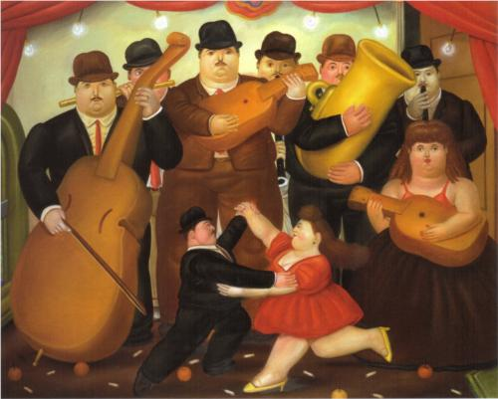
Obésité

